Slide 1
Introdução aos Jogos Digitais
Professor Paulo José de Carlo Almeida

Slide 2
O que estou fazendo aqui?
Estou na umc e estou frequentando as aulas do curso de jogos digitais...isso é bom para mim?
O que me motivou a entrar para o curso de jogos digitais?
Que bom que você escolheu este curso, pois é o mais completo. Porquê?

Slide 3
Que caminho devo seguir?
Depende do que você gosta;

Slide 4
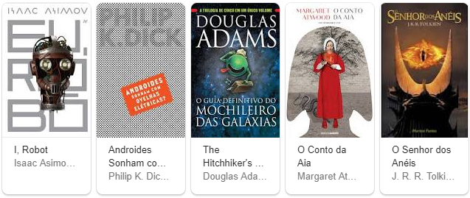
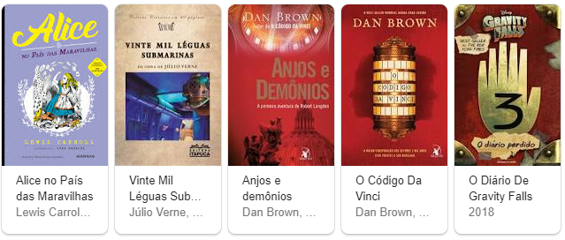
Gosto de ler...
Eu leio muitos livros de ficção
de aventura
Leio tudo... (jornal, revista, blog)

Slide 5

Será preciso ler? Claro! (+10 de XP)
Aumentar o entendimento sobre o mundo e a sociedade;
Aumentar a cultura...países, planetas, mundos;
Aumentar o poder de criação, o poder de imaginação;
Entender como as histórias começam e terminam;
Aumentar o vocabulário, no seu idioma ou em outro idioma;

Slide 6
Gosto de ouvir...
Músicas em geral
Podcasts
Jovem nerd;
matandorobosgigantes;
Rapaduracast;
99vidas;
Ou outro qualquer...

Slide 7

Será preciso ouvir? Claro? (+20xp)
O que será que estão falando sobre
Música
Cinema
Quadrinhos
Games
Livros
Artes em geral
Ou o que você precisar....

Slide 8

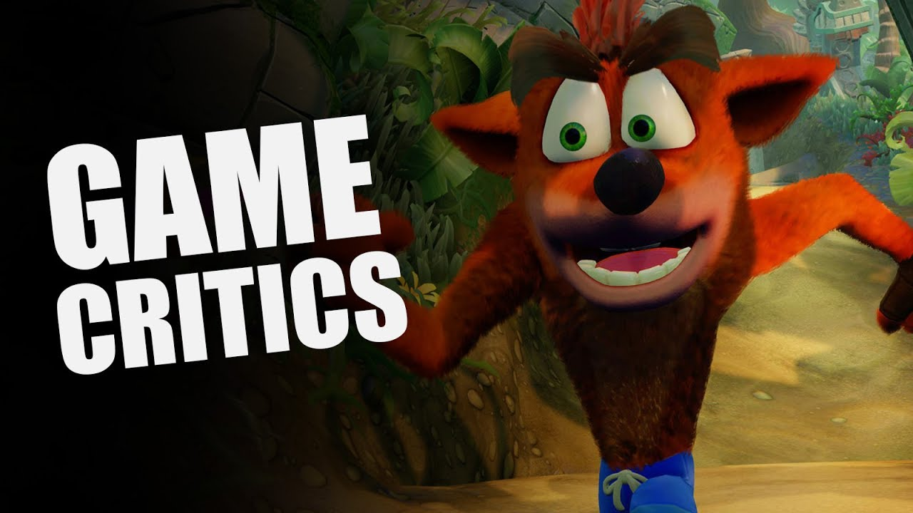
Gosto de vídeos...
Trailers
Clips
séries
Filmes
Game play

Slide 9
Será preciso ver? Claro (+10xp)
Aumentar o senso crítico
Entender que nem tudo agrada a todos
Aumentar o poder de argumentação
Entender como as coisas são feitas
Sons, imagens, diálogos inesquecíveis
Os principais diretores, produtores, escritores e músicos

Slide 10
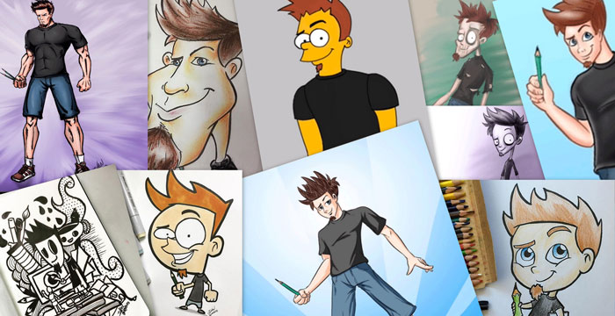
Gosto de desenhar...
Caricaturas
Cartoon
Chibi (fofinhos)
Estilo Disney
Doodle
Hq clássico
Manga
zombies

Slide 11
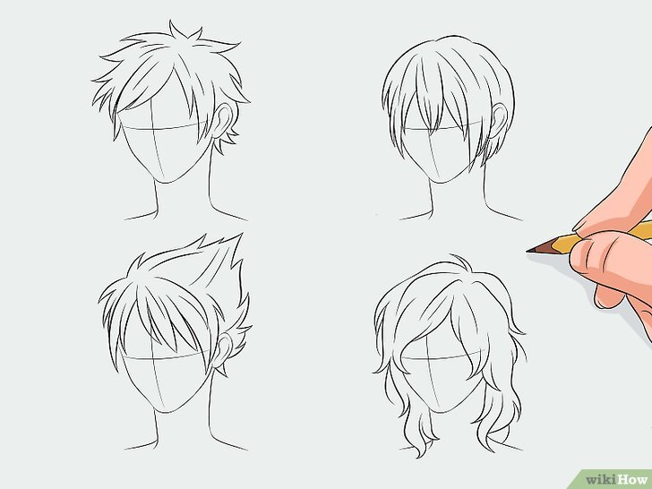
Será preciso desenhar? claro! (+30xp)
Entender as técnicas
Saber expressar
proporções
Luzes
Sobras
Tamanho
Distância
anatomia

Slide 12
Gosto de escrever...
Escrevo poemas
Escrevo história (contos e fabulas)
Escrevo críticas
Escrevo blog

Slide 13
Será preciso escrever? claro! (+40xp)
Aumentar a imaginação
Melhorar a forma de passar uma ideia ou mensagem
Aumentar o poder argumentativo
Saber o quanto é difícil se comunicar com qualidade

Slide 14
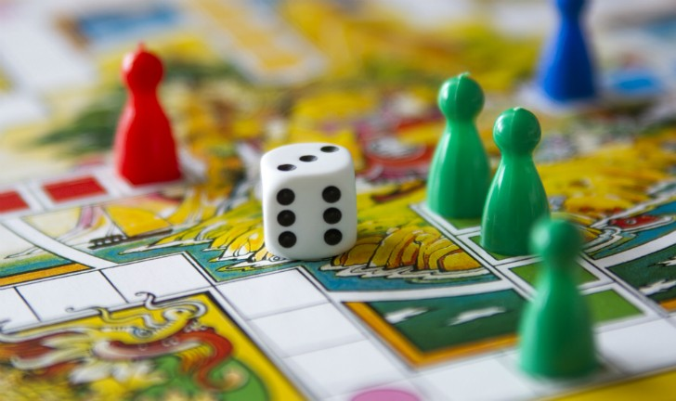
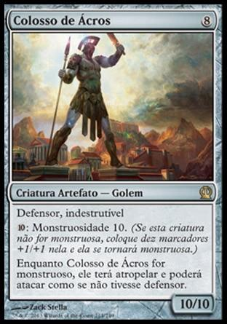

Gosto de jogos
Jogos de tabuleiro (board Games)
Jogos de carta
Jogos de RPG
Vídeo games
Jogos esportivos (vida real)

Slide 15
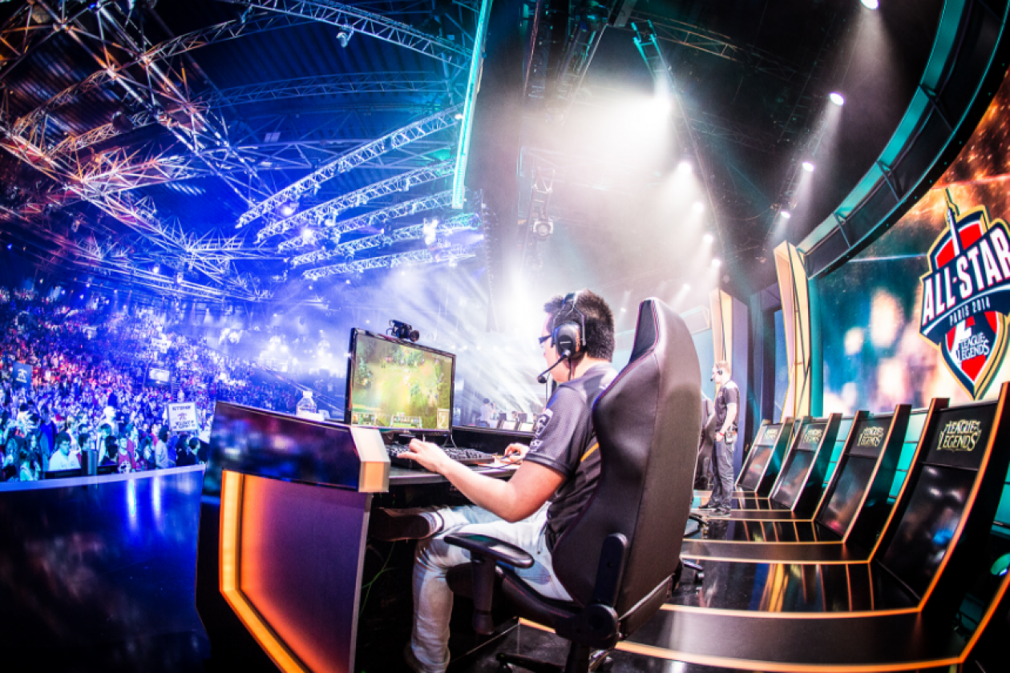
Será preciso jogar? claro! (+10xp)
Saber e respeitar as regras do jogo
Ser competitivo
Ensinar os outros a jogar
Fazer amigos
Melhorar a atividade mental
Pratique esportes regularmente (na vida real)

Slide 16

Gosto de eventos...
Palestras
Feiras
Festas
workshop

Slide 17
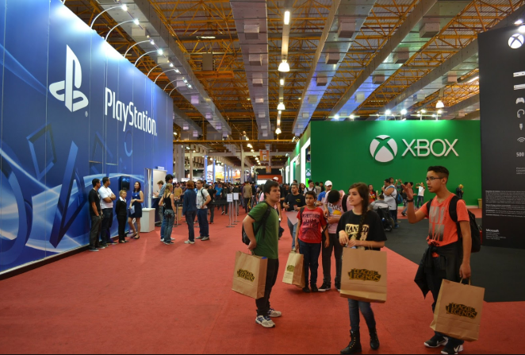
Será preciso ir? claro! (+20xp)
Conhecer pessoas
Conhecer novas propostas
Conhecer novas tecnologias
Aumentar as ideais

Slide 18
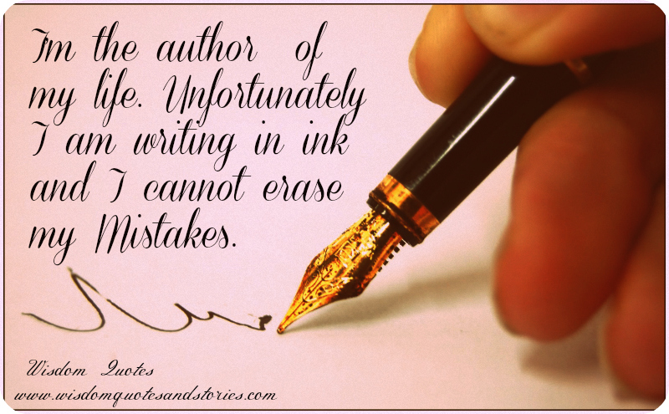
exercícios
Leia um livro e escreva um resumo;
Ouça uma música e diga sobre o que ela fala;
Faça um desenho (a mão) e mostre para seu amigo da sala;
Jogue um jogo e escreva as regras;
Assista um filme e faça um resumo;
Escreva sobre um evento de games;
Grave um vídeo e publique no youtube;
Escreva uma história contando algo sobre você.

